Slide 1

WAP Bazoš
Tomáš Kočí, Filip Říha , Lukáš Hodovník

Slide 2



Obsah prezentace
Základní popis celého projektu
Backend
Frontend
Design

Slide 3


Backend – Tomáš Kočí
Použité technologie: Express.js, MongoDB

Slide 4
Obsah prezentace
Frontend
Design
Backend
Základní popis celého projektu

Slide 5

Frontend – Filip Říha
Použité technologie: React

Slide 6
Obsah prezentace
Design
Základní popis celého projektu
Frontend
Backend

Slide 7

Design – Lukáš Hodovník
Použité technologie: CSS

Slide 8
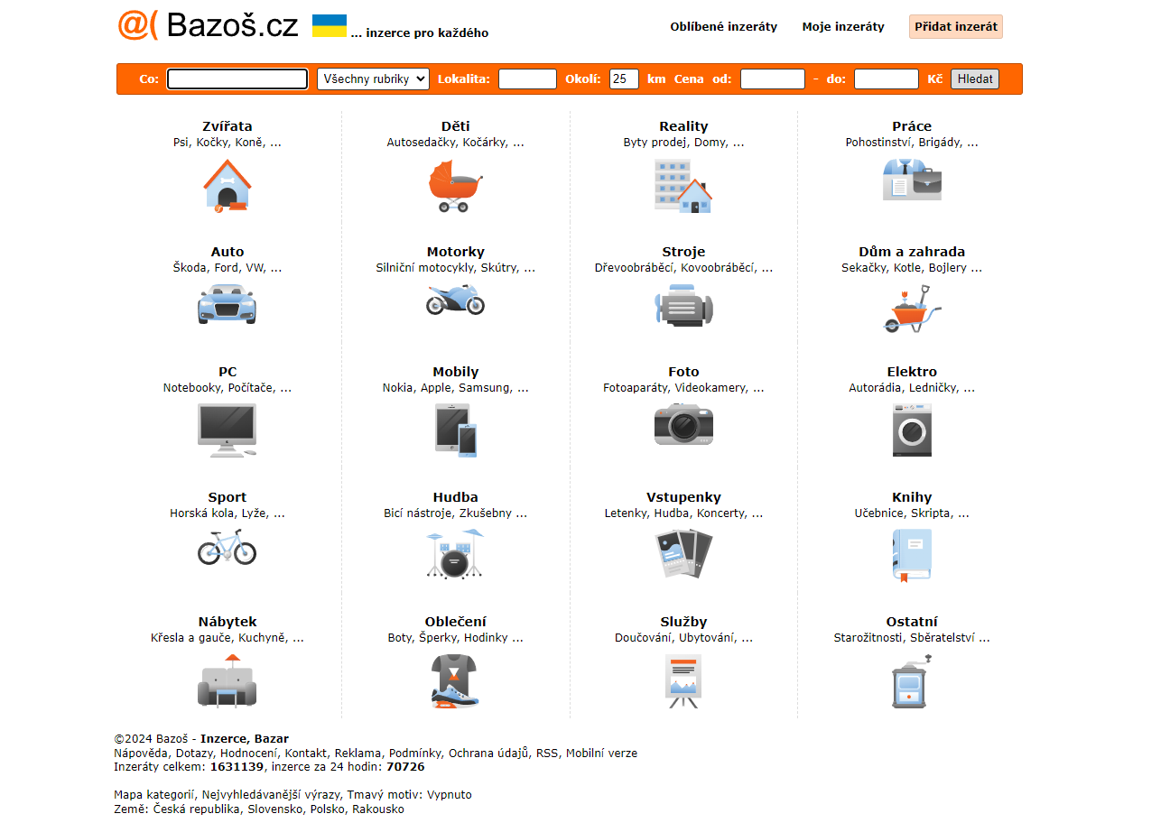
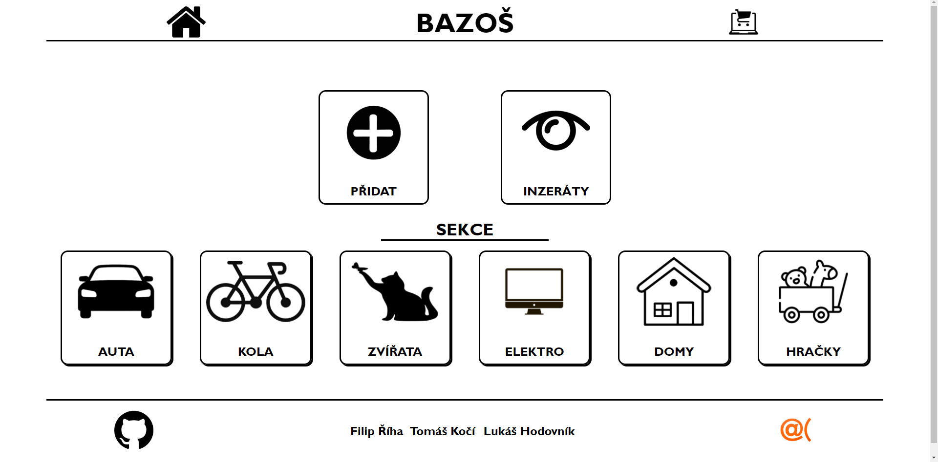
Porovnání – hlavní stránka

Slide 9
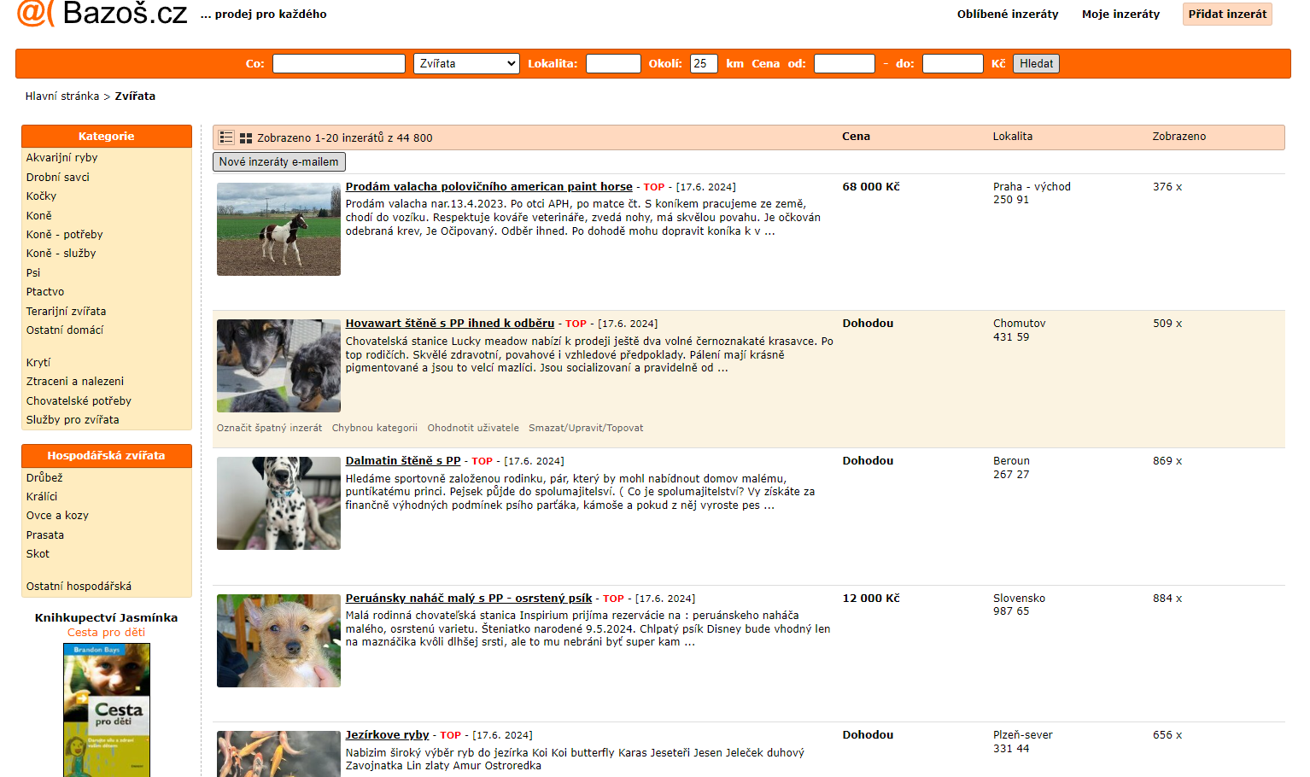
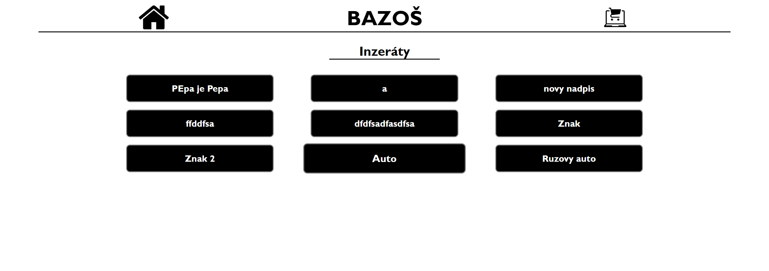
Porovnání - inzeráty

Slide 10
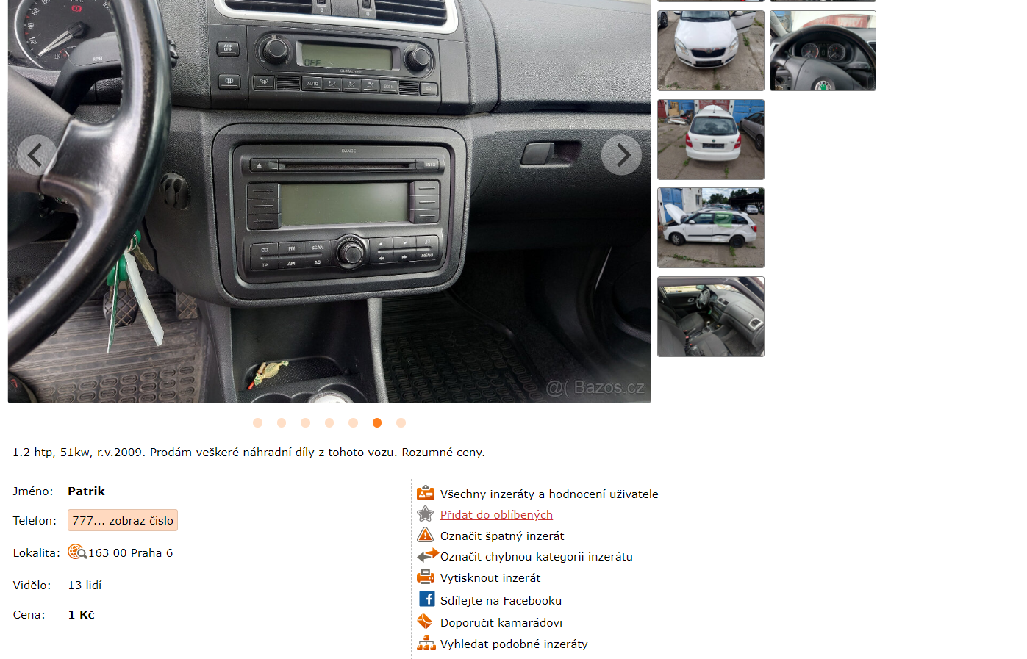
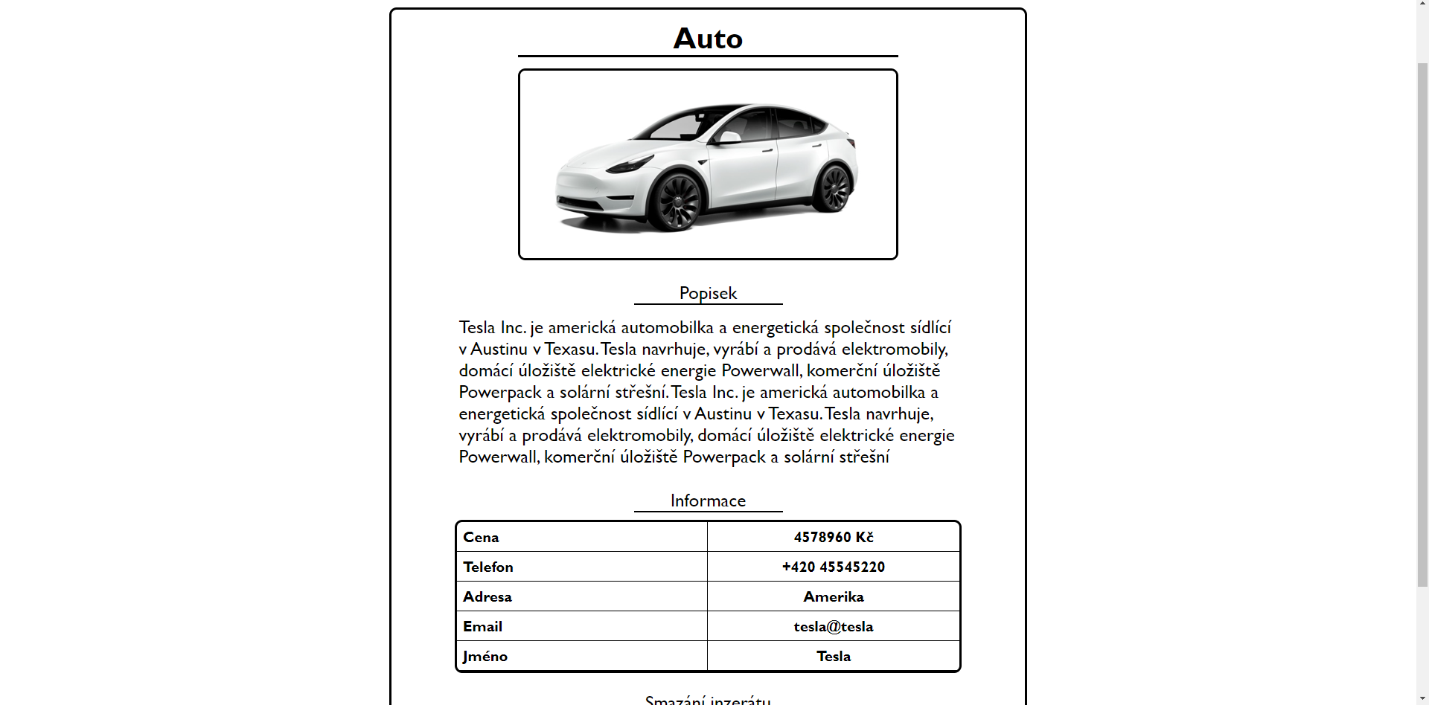
Porovnání – Zobrazení inzerátu

